Slide 1


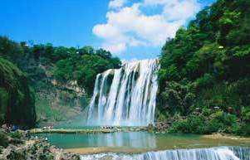
美丽的丹顶鹤

Slide 2
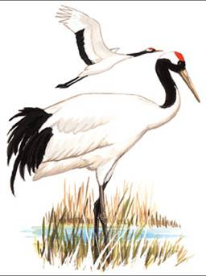
美丽的丹顶鹤

Slide 3


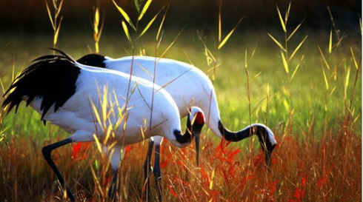
你认识它吗？

Slide 4
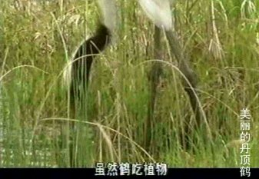

丹顶鹤

Slide 5
丹顶鹤飞来
一群群美丽的丹顶鹤，唱着嘹亮的歌儿从遥远的北方飞来．

Slide 6

大声地朗读课文，看看这美丽的丹顶鹤究竟美在哪？

Slide 7

读一读
遥远 洁白 不论 显得 传说
所以 嘹亮 旅伴 神仙 仙鹤
引吭高歌 展翅飞翔 三五成群

Slide 8

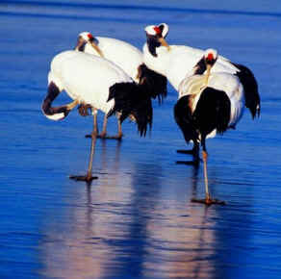
品 味
丹顶鹤有一身洁白的羽毛,而脖子和翅膀边儿却是黑的,它的头顶就像嵌着一颗红宝石,鲜红鲜红的，怪不得人们都叫它丹顶鹤。

Slide 9
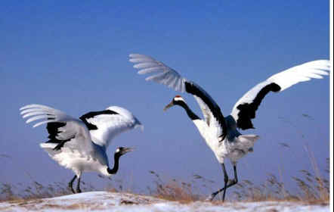
品 味
丹顶鹤很逗人喜爱。

Slide 10
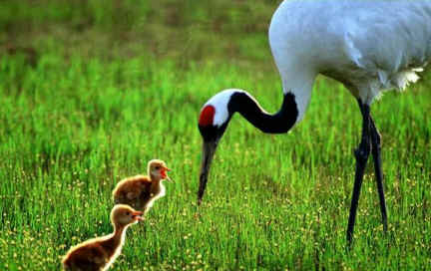
品 味
丹顶鹤有哪三长呢？

Slide 11
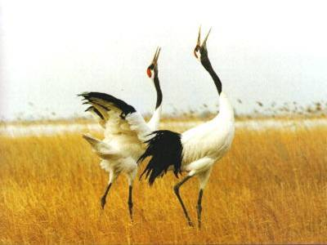
品 味
引吭高歌

Slide 12
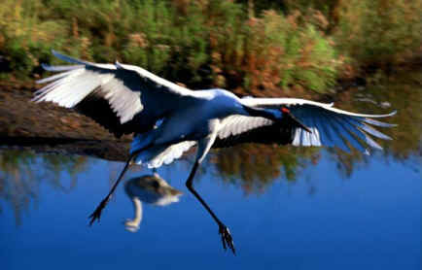
品 味
展翅飞翔

Slide 13
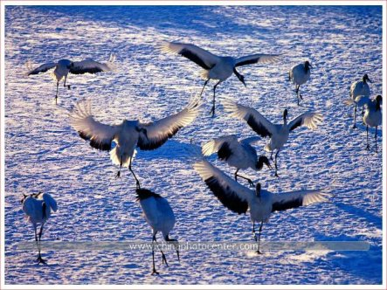
品 味
丹顶鹤的故乡在哪里呢？
我国的黄海之滨是丹顶鹤的第二故乡。

Slide 14
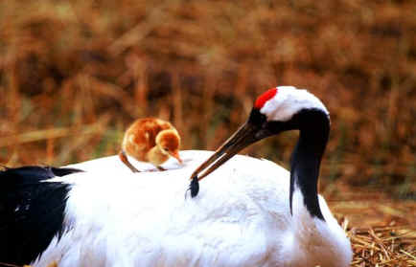
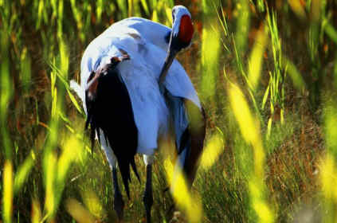
品 味
无忧无虑地生活着

Slide 15


作业超市
1、学了这一课,我想画一只美丽的丹顶鹤。
2、我想举办一次关于丹顶鹤的介绍会。
3、我想知道丹顶鹤更多的知识。

Slide 16
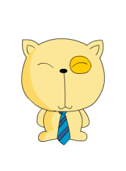
4、写一则保护丹顶鹤的广告语。
5、我想写我喜欢的小动物，并给大家讲一讲。
6、我想演一演美丽的丹顶鹤。……

